Slide 1

Auf dem Weg zu einem gemeinsamen
Verständnis von Sozialer Innovation

Slide 2




SI plus wird von L&R Sozialforschung in Kooperation mit arbeit plus – Soziale Unternehmen Österreich durchgeführt
SI plus wird aus Mitteln der Europäischen Kommission (EaSI) sowie des Österreichischen Bundesministeriums für Arbeit und Wirtschaft finanziert.

Slide 3

Key Facts
SI PLUS – Kompetenzzentrum für Soziale Innovation
Projektlaufzeit: Mai 2021 bis April 2023
Partner in Österreich: arbeit plus und L&R Sozialforschung
Transnationale Partner: ESF VB Slowakei, IFKA Ungarn, SDA Bulgarien sowie ENSIE und die ESF VB Baden-Württemberg, Kroatien und Slowenien als assoziierte Partner
Soziale Innovation ein zentrales Anliegen der EC im ESF+
SI PLUS ist eingebettet in ein Netzwerk aus 6 transnationalen Projekten über alle EU-Mitgliedstaaten

Slide 4

Was sind unsere Ziele?
Know-How-Aufbau und Wissenstransfer für ESF-Stakeholder, insbesondere Verwaltungsbehörde, Zwischengeschaltete Stellen sowie Projektträger
Strategien und Tools zur Entwicklung, Förderung und Skalierung von sozialen Innovationen entwickeln
Kooperationen zwischen Behörden, Prokektträger, Zivilgesellschaft und allen vom Strukturwandel betroffenen Bürger*innen weiterentwickeln
Regionale Innovationslabore entwickeln und etablieren
Eine zentrale Anlaufstelle für alle Anliegen rund um Soziale Innovation schaffen

Slide 5
Juni - Dezember 2021
Fragebogenerhebung
“Mapping” zu Sozialer Innovation in Österreich
Jänner – Dezember 2022
Netzwerkstrukturen + 10 Workshops “Capacity Building/ Know-How-Austausch”
Partizipative Prozesse in 2 Pilotregionen (regionale Experimentierräume)
Jänner – April 2023
Entwicklung von Tools, Handlungsleitfäden + Re-/Upscaling
9. 11.21
Kick off
“Partizipation als Soziale Innovation“
Frühling 2023:
Abschluss-
veranstaltung - Was haben wir erreicht & wie geht es weiter?

Slide 6
Soziale Innovation – was heißt das im ESF+?
„…eine Tätigkeit, die sowohl in Bezug auf ihre Zielsetzungen als auch ihre Mittel sozial ist, insbesondere eine Tätigkeit, die sich auf die Entwicklung und Umsetzung neuer Ideen für Produkte, Dienstleistungen, Verfahren und Modelle bezieht, die gleichzeitig einen sozialen Bedarf deckt und neue soziale Beziehungen oder Kooperationen zwischen öffentlichen Organisationen, Organisationen der Zivilgesellschaft oder privaten Organisationen schafft und dadurch der Gesellschaft nützt und deren Handlungspotenzial eine neue Dynamik verleiht.“ (Europäische Kommission 2021).

Slide 7
Dimensionen sozialer Innovation
Deckung sozialer Bedürfnisse und/oder gesellschaftlicher Herausforderungen
Neuartigkeit: Entwicklung und Umsetzung neuer Ideen für Produkte, Dienstleistungen, Verfahren und/oder Modelle
Herangehensweisen und Methoden: Partizipative Ansätze zur Zielgruppeneinbindung sowie Schaffung neuer Beziehungen und/oder Kooperationen zwischen öffentlichen Organisationen, Organisationen der Zivilgesellschaft und/oder privaten Organisationen
Ziele/Nutzen für Gesellschaft

Slide 8
Ergebnisse aus der Fragebogenerhebung / Mapping Bericht

Slide 9
Relevanz einzelner Dimensionen
(Online-Befragung)
Quelle: L&R Datafile 'Erhebung: Soziale Innovation in Österreich', 2021, n=346 miss= zwischen 1 und 14

Slide 10
Rolle der Zielgruppe
(Online Befragung)
Quelle: L&R Datafile 'Erhebung: Soziale Innovation in Österreich', 2021 n=346 miss= zwischen 1 und 7

Slide 11
Zentrale Ergebnisse des Mappings
Kaum strukturelle Verankerung Sozialer Innovation → Gefahr, dass diese in erster Linie Projektträgern/Akteur*innen auf regionaler Ebene zugeschrieben wird
Bestehende Finanzierungsstrukturen haben die Entstehung mehrerer „Mikro-Systeme“ sozialer Innovation in Österreich gefördert
Soziale Innovation ist nicht mit Innovation gleichzusetzen → vielmehr ein Prozess
Aufholbedarf im Hinblick auf partizipative Prozesse und Vernetzung unterschiedlicher Akteur*innen (Politik, Verwaltung, NGO, Unternehmen und dies fondsübergreifend)

Slide 12
Netzwerkaufbau & Capacity Building

Slide 13
Veranstaltungen & Netzwerkaufbau
Kick-off Veranstaltung am 9. November 2021 (Wien, Graz, Online)
Online-Stakeholder Workshops:
                Was heißt Soziale Innovation im ESF+? (März)
          Klima und Armut – Soziale Innovation im ESF+ (Mai)
          Flucht und Arbeitsmarktintegration (Juni)
        Der nächste Workshop am 1.Dezember: Einbindung von Zielgruppen in die Projektentwicklung und –umsetzung
Website: www.siplus.at

Slide 14
Unterstützungsinstrumente
Info-Workshops und Vernetzungsaktivitäten
Leitfäden für Calls
Kriterienkatalog „Soziale Innovation“
Sammlung von Good Practice Modellen
Toolbox „Partizipation“
…

Slide 15
„Regionale Experimentierräume“: Pilotregionen Stadt Salzburg und Bezirk Bruck-Mürzzuschlag

Slide 16

Pilotregionen: Erste Einblicke
Zwei Pilotregionen für partizipative Projektentwicklung:
Salzburg Stadt
Bezirk Bruck/Mürzzuschlag
Notes:
Themen in beiden Regionen: Zielgruppeneinbindung, Strukturen / Strukturelle Unterstützung, Notwendigkeit einer zentralen Anlaufstelle für SI

Slide 17
Der Prozess in der Pilotregion
Rahmen & Akteur*innen-landschaft
Ansprache & Einbindung
von Akteur*innen
Partizipative Prozesse zur Projektentwicklung
Mapping der Akteur*innen-landschaft im Bereich Soziale Innovation
Wer ist in der Region aktiv? (Social Entrepreneurship, NGOs, Zivilgesellschaft, Politik, Verwaltung, Wirtschaft, Forschung)
Welche Stakeholder müssen miteinbezogen werden?
Wie sollen diese angesprochen werden?
Ansprache und Hereinholen zentraler Innovator*innen nach
dem Schneeballprinzip
        Wie wird soziale Innovation bereits gelebt und welche Lücken bestehen?
                Welche Kooperationen und Austauschformate existieren?
                Was erhoffen sich Akteur*innen und welche Synergien können sich ergeben?
                Wer soll noch einbezogen werden?
Erstellung eines Fahrplans zur Vernetzung unterschiedlicher Akteur*innen und gemeinsamen Entwicklung sozial innovativer Projektideen
Mögliche Beteiligungsformate z.B.
Barcamp Soziale Innovation
Dragon Dreaming
Tag der Sozialen Innovation
Erkundende Spaziergänge
„Speed Dating“

Slide 18
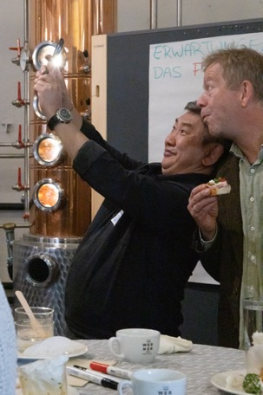
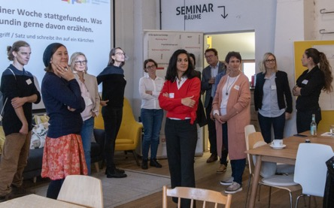
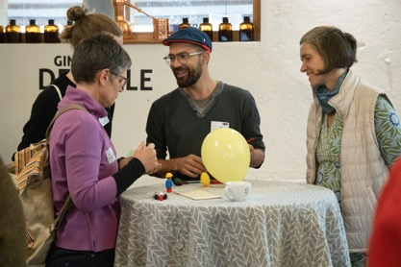
19. September:
Forum Soziale Innovation Salzburg
Ziele:
  Vernetzung der SI Community
  Generieren von Ideen für ESF+ Projekte

Slide 19

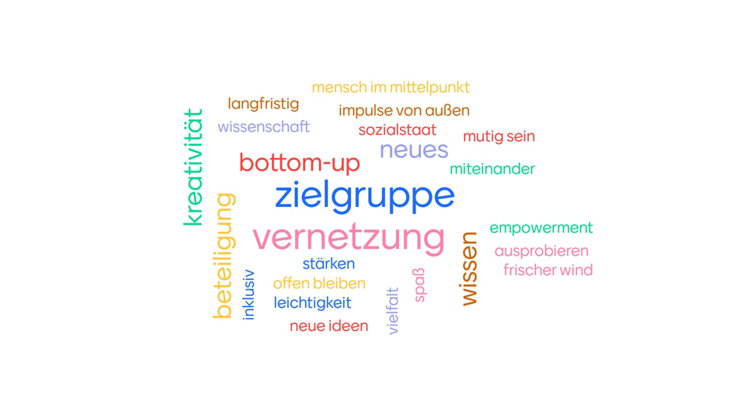
Ergebnisse: Was ist Soziale Innovation?

Slide 20
Sie wollen mehr zum Thema Soziale Innovation erfahren?
Sie haben Ideen für sozial innovative Projekte mit Arbeitsmarkt-Bezug oder betreiben sogar selbst eines?
Sie sind interessiert an partizipativen Prozessen und möchten sich gerne beteiligen?
Wir freuen uns, von Ihnen zu hören!
www.siplus.at

